Slide 1
Redis浅析
www.sf-express.com

Slide 2
共享应用研发中心
销售业务研发部销售系统研发组
马海旭
01083449
mahaixu@sf-express.com

Slide 3
01
05
Redis简介篇
Java配Redis
02
06
Redis搭建篇
微服务配Redis
Redis？
03
Redis入门篇
04
Redis浅入篇

Slide 4
P
1
art
Redis简介篇

Slide 5

Redis is an open source (BSD licensed), in-memory data structure store, used as a database, cache and message broker. It supports data structures such as strings, hashes, lists, sets, sorted sets with range queries, bitmaps, hyperloglogs and geospatial indexes with radius queries. Redis has built-in replication, Lua scripting, LRU eviction, transactions and different levels of on-disk persistence, and provides high availability via Redis Sentinel and automatic partitioning with Redis Cluster.
Redis 是一个开源（BSD许可）的，内存中的数据结构存储系统，它可以用作数据库、缓存和消息中间件。 它支持多种类型的数据结构，如 字符串（strings）， 散列（hashes）， 列表（lists）， 集合（sets）， 有序集合（sorted sets）与范围查询， bitmaps， hyperloglogs 和 地理空间（geospatial） 索引半径查询。 Redis 内置了 复制（replication），LUA脚本（Lua scripting）， LRU驱动事件（LRU eviction），事务（transactions） 和不同级别的 磁盘持久化（persistence）， 并通过 Redis哨兵（Sentinel）和自动 分区（Cluster）提供高可用性（high availability）

Slide 6
P
2
art
Redis搭建篇

Slide 7
Redis搭建
1、下载redis包http://www.redis.io/
2、解压包到指定目录：tar -zxvf redis-3.2.9.tar.gz -C /app/e-bill
3、进入src目录, cd /app/redis/redis-3.2.9 /src , 编译Redis : make, 测试:make test, 安装: make install
安装篇
4、 cd /usr/local/ , mkdir redis , cp -rf bin ./redis ,
5、 cd redis/ , mkdir etc , cp /app/redis/redis-3.2.9/redis.conf /usr/local/redis/etc
6、启动Redis服务: cd /usr/local/redis , ./bin/redis-server ./etc/redis.conf
7、启动Redis客户端：cd /app/redis/redis-3.2.9/src/ , redis-cli
启动篇
配置篇
配置详解
配置源文件
启动客户端：cd /app/redis/redis-3.2.9/src/ , redis-cli
操作篇
Redis命令：

Slide 8
P
3
art
Redis入门篇

Slide 9
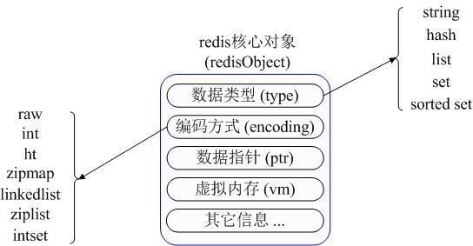
Redis存储形式
Redis数据类型主要有以下五种：
String
Hash
List
Set
Sorted set
Redis编码方式：
Raw
Int
Zipmap
Linkedlist
Ziplist
Intset
Redis核心对象：
type 代表一个value对象具体是何种数据类型
encoding是不同数据类型在redis内部的存储方式
vm决定Redis的是否分配虚拟内存功能，该功能默认是关闭状态的

Slide 10
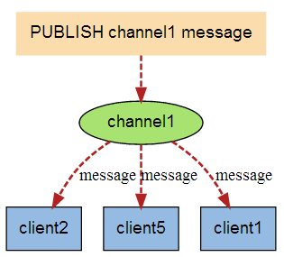
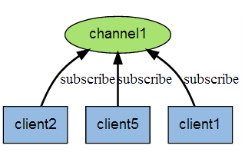
Redis 发布订阅
发布
发布订阅概念：
Redis 发布订阅(pub/sub)是一种消息通信模式：发送者(pub)发送消息，订阅者(sub)接收消息。
发布订阅的基本命令：
命令 | 说明
PSUBSCRIBE pattern [pattern …] | 订阅一个或多个符合给定模式的频道。
PUBSUB subcommand [argument [argument …]] | 查看订阅与发布系统状态。
PUBLISH channel message | 将信息发送到指定的频道。
PUNSUBSCRIBE [pattern [pattern …]] | 退订所有给定模式的频道。
SUBSCRIBE channel [channel …] | 订阅给定的一个或多个频道的信息。
UNSUBSCRIBE [channel [channel …]] | 退订给定的频道。
订阅

Slide 11
Redis 事务
Redis 事务：Redis事务指允许在单个步骤中执行一组命令
事务中所有命令作为单个隔离操作并按顺序执行。不可以在执行Redis事务的中间向另一个客户端发出的请求。
Redis事务也是原子的。原子意味着要么处理所有命令，要么都不处理。
语法：MULTI启动 EXEC命令执行
事例：
redis 127.0.0.1:6379> MULTI
OK
redis 127.0.0.1:6379> SET mykey"redis"
QUEUED
redis 127.0.0.1:6379> GET mykey
QUEUED
redis 127.0.0.1:6379> INCR visitors
QUEUED
redis 127.0.0.1:6379> EXEC
OK
2) "redis"
3) (integer) 1
Redis基本命令：
命令 | 说明
DISCARD | 丢弃在MULTI之后发出的所有命令
EXEC | 执行MULTI后发出的所有命令
MULTI | 标记事务块的开始
UNWATCH | 取消 WATCH 命令对所有 key 的监视。
WATCH key [key …] | 监视给定的键以确定MULTI / EXEC块的执行

Slide 12
Redis服务器命令
命令 | 说明
BGREWRITEAOF | 异步重写仅追加的文件
BGSAVE | 将数据集异步保存到磁盘
CLIENT KILL [ip:port] [ID client-id] | 杀死或断开指定的客户端的连接
CLIENT LIST | 获取到服务器的客户端连接列表
CLIENT GETNAME | 获取当前连接的名称
CLIENT PAUSE timeout | 在指定时间内停止处理来自客户端的命令
CLIENT SETNAME connection-name | 设置当前连接名称
CLUSTER SLOTS | 获取群集插槽到节点映射的数组
COMMAND | 获取Redis命令详细信息的数组
COMMAND COUNT | 获取Redis命令的总数
DBSIZE | 返回所选数据库中的键数量
DEBUG OBJECT key | 获取有关键的调试信息
DEBUG SEGFAULT | 使服务器崩溃
FLUSHALL | 从所有数据库中删除所有键
FLUSHDB | 删除当前数据库中的所有键
INFO [section] | 获取有关服务器的信息和统计信息
LASTSAVE | 获取上次成功保存到磁盘的UNIX时间戳
MONITOR | 监听服务器实时接收的所有请求
ROLE | 返回实例在复制上下文中的角色
SAVE | 将数据集同步保存到磁盘

Slide 13
Redis高级应用
1、Redis安全
通过 redis 的配置文件设置密码参数，客户端连接到 redis 服务就需要密码验证
CONFIG set requirepass “xxx"
2、Redis备份与恢复
Redis :SAVE 命令用于创建当前数据库的备份
数据恢复:需将备份文件 (dump.rdb) 移动到 redis 安装目录并启动服务 CONFIG GET dir
3、Redis基准（性能测试）
Redis基准测试是通过同时运行n个命令来检查Redis的性能的实用程序。
redis-benchmark [option] [option value]
Option： -h：主机名、 -p：端口号、-s：指定服务器socket 、-c：指定并发连接数、-n指定请求书…….
4、Redis客户端链接
Redis 通过监听一个 TCP 端口或者 Unix socket 的方式来接收来自客户端的连接。
首先，客户端 socket 会被设置为非阻塞模式，因为 Redis 在网络事件处理上采用的是非阻塞多路复用模型。
然后为 socket 设置 TCP_NODELAY 属性，禁用 Nagle 算法
然后创建一个可读的文件事件用于监听这个客户端 socket 的数据发送
redis-server --maxclients 100000 #在服务启动时设置最大连接数为 100000

Slide 14
Redis高级应用
5、Redis LUA脚本
Redis 脚本使用 Lua 解释器来执行脚本，通过内嵌支持 Lua 环境。执行脚本的常用命令为 EVAL。
EVAL script numkeys key [key ...] arg [arg ...]
6、Redis管道
Redis是一种基于客户端-服务端模型以及请求/响应协议的TCP服务。
客户端向服务端发送一个查询请求，并监听Socket返回，通常是以阻塞模式，等待服务端响应。
服务端处理命令，并将结果返回给客户端
Redis 管道技术可以在服务端未响应时，客户端可以继续向服务端发送请求，并最终一次性读取所有服务端的响应。
7、Redis分区
Redis Cluster是由多个同时服务于一个数据集合的Redis实例组成的整体，对于用户来说，用户只关注这个数据集合，而整个数据集合的某个数据子集存储在哪个节点对于用户来说是透明的。Redis Cluster具有分布式系统的特点，也具有分布式系统如何实现高可用性与数据一致性的难点.
分区目的：
分区利用多台机器的内存构建一个更大数据库。如果不使用分区，数据库大小受限于单个计算机内存。
分区可以在多核和多计算机之间弹性扩展计算能力，并且分区可以在多计算机和网络适配器之间弹性扩展网络带宽。

Slide 15
P
4
art
Redis浅入篇

Slide 16
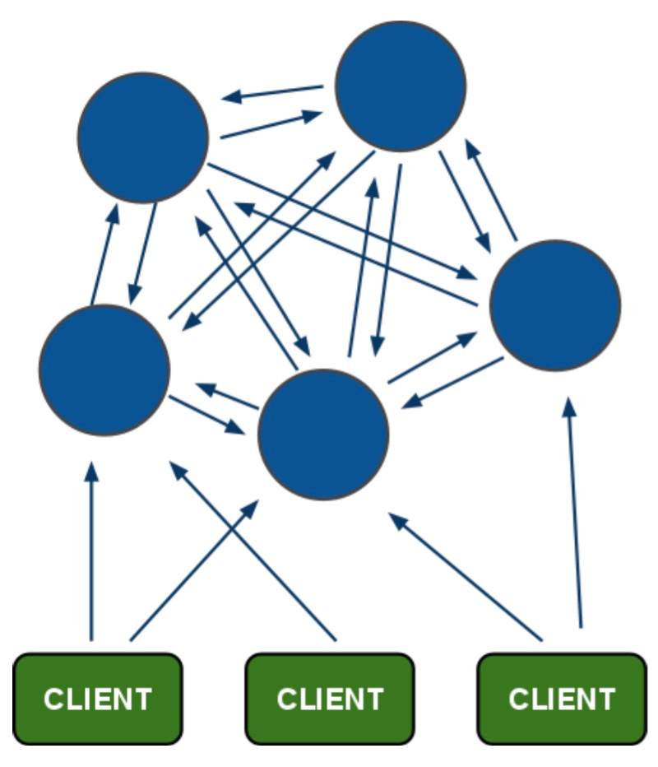
Redis分区技术
Redis Cluster
Redis Cluster特点如下：
所有的节点相互连接；
集群消息通信通过集群总线通信；
节点与节点之间通过二进制协议进行通信；
客户端和集群节点之间通过文本协议进行；
集群节点不会代理查询；
分区实现原理:
槽（slot）
位序列结构
键空间分布基本算法
键到slot的基本映射算法：
HASH_SLOT = CRC16(key) mod 16384
crc16(key) & 0x3FFF
4. 键哈希标签原理
5. 重定向客户端
6. 重新分片（Resharding）

Slide 17
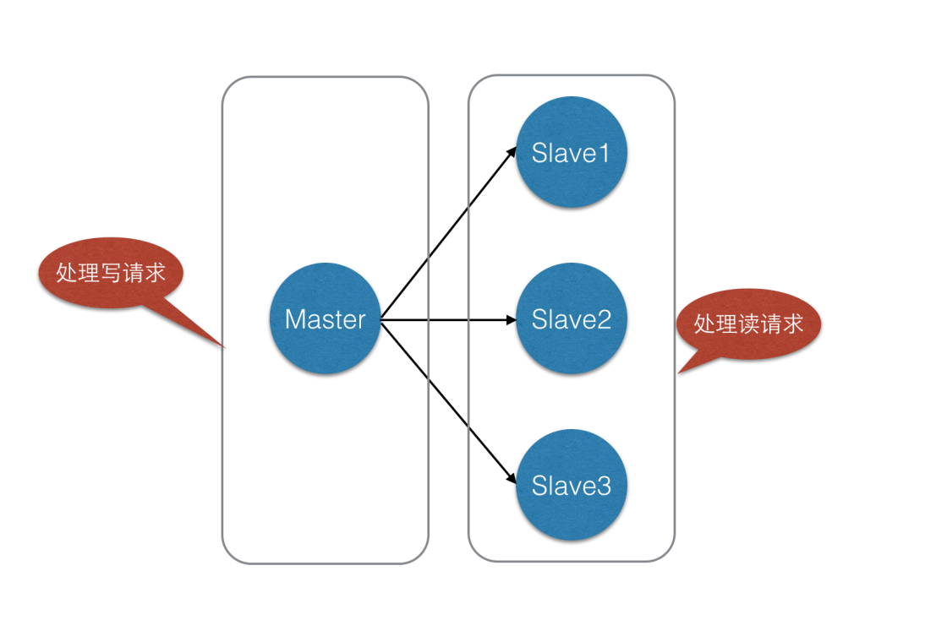
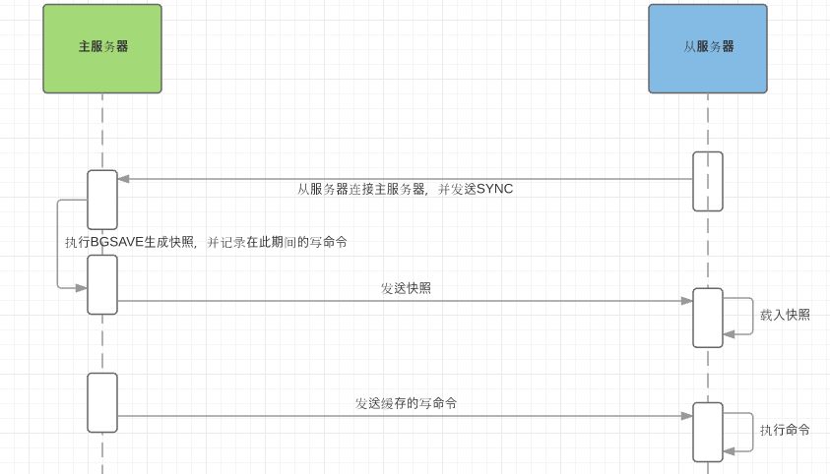
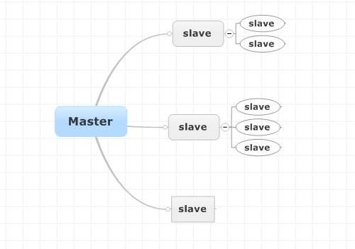
Redis主从复制

Slide 18
P
5
art
Java配Redis

Slide 19
P
6
art
微服务配Redis

Slide 20
Thank You
共享应用研发中心
马海旭
01083449

